Slide 1


RELATÓRIO DE EXECUÇÃO DO CONTRATO DE GESTÃO ANUAL 2020
RELATÓRIO DE EXECUÇÃO DO CONTRATO DE GESTÃO n° 001.0500.000.034/2017 CEAC Sul – Anual de 2020

Slide 2

Sumário
1
Introdução
2
Relação das Unidades CEAC Sul
3
Resultados – Produção Quantitativa
4
Indicadores de Qualidade
Serviço de Atenção ao Usuário - SAU
Tempo de Entrega de Resultado
5
Recursos Financeiros
Fluxo de Caixa
Demonstrativo Contábil

Slide 3

Centro Estadual
de Análises Clínicas da Zona Sul – AFIP/ OSS
INTRODUÇÃO
O presente relatório apresenta os resultados obtidos com a execução do Contrato de Gestão n° 001.0500.000.034/2017 de Serviços Laboratoriais celebrado em 29/12/2017 entre o Estado de São Paulo, por intermédio da SECRETARIA DE ESTADO DA SAÚDE, e a ASSOCIAÇÃO FUNDO DE INCENTIVO À PESQUISA - AFIP, qualificada como Organização Social de Saúde, para gerenciamento e operacionalização da gestão e realização de exames laboratoriais no CENTRO ESTADUAL DE ANÁLISES CLÍNICAS DA ZONA SUL - CEAC ZONA SUL no ano de 2020, em conformidade com a Lei Complementar n°846, de 04 de Junho de 1998.

Slide 4


Centro Estadual
de Análises Clínicas da Zona Sul – AFIP/ OSS
Os Centros Estaduais de Análises Clínicas foram criados pela Secretaria Estadual de Saúde com a finalidade de realizar exames laboratoriais em alta escala, com resultados mais ágeis e menor custo, visando à melhoria da qualidade dos serviços desta natureza prestados a pacientes de Unidades de Saúde do Sistema Único de Saúde – SUS/SP no âmbito de suas áreas de abrangência.
O objetivo principal deste contrato é oferecer prestação de serviços auxiliares de diagnóstico laboratorial de rotina com elevado padrão de qualidade com execução destes serviços por Organização Social de Saúde, estruturada para atender a toda a demanda de exames de rotina de Patologia Clínica, Análises Clínicas e Anatomia Patológica, gerados em 21 unidades de saúde estaduais (hospitais e ambulatórios de especialidades médicas).
As unidades hospitalares encaminhadoras para o CEAC SUL mantêm laboratórios próprios, denominados laboratórios satélites, estruturados pela AFIP em cada hospital, para a realização de exames de urgência (considerados aqueles gerados pelo Pronto-Socorro e unidades de internação) e para todos os programas de controle de infecção hospitalar e vigilância epidemiológica.
São encaminhados para o laboratório central do CEAC Sul os exames considerados de rotina, gerados tanto em atendimentos ambulatoriais quanto das unidades de internação, com resultados previstos para tempos mínimos previamente definidos.
Os resultados são disponibilizados por plataforma web (via Internet), com utilização de sistema informatizado de código de barras. Os processos atendem a todos os protocolos para coleta, realização do exame, devolução de resultados e normas de qualidade vigentes no país. Em resumo, toda a atividade laboratorial é desenvolvida nos mesmos moldes e com a mesma agilidade e qualidade de qualquer grande laboratório privado ao custo da Tabela SES, especifica para esta atividade.

Slide 5


Demanda
A AFIP/OSS cumpriu satisfatoriamente todos os requisitos exigidos pelo Contrato de Gestão Anual de 2020
Atualmente o CEAC Sul atende à demanda gerada em:
Unidades
21 unidades estaduais de saúde, sendo:
11 hospitais com instalação local de laboratório de urgência e emergência.
7 Ambulatórios Médicos de Especialidades – AME com estrutura laboratorial básica para atendimento aos protocolos específicos.
3 unidades de captação de exames previamente coletados.

Slide 6

Relação de Unidades Atendidas no CEAC Sul
A) HOSPITAIS - Unidades com Laboratório de Urgência / Emergência (11)
Hospital Estadual de Francisco Morato
Hospital Estadual de Grajaú
Hospital Franco da Rocha
Hospital Geral de Carapicuíba
Hospital Geral de Itapecerica da Serra
Hospital Geral de Itapevi
Hospital Geral de Pedreira
Hospital Regional de Cotia
Hospital Regional Sul
Conjunto Hospitalar de Sorocaba
Hospital e Maternidade Interlagos
B) AMBULATORIOS MÉDICOS - AME (7)
AE – Varzea do Carmo
AME Carapicuíba
AME Interlagos
AME Itapevi
AME Itu
AME Jardim dos Prados
AME Sorocaba
C) UNIDADES DE CAPTAÇÃO (3)
CEDEME
Complexo Hospitalar do Juquery
Hospital Dr. Francisco Ribeiro Arantes

Slide 7

Resultados
Produção Quantitativa
A tabela 1 apresenta a produção anual de acordo com o planejado no termo aditivo 01/2020, que estimou volume para o exercício de 2020 de 9.521.064 exames. A produção realizada foi -13,02% menor que o estimado.
Tabela 1 – Produção Estimada e Realizada no CEAC Sul, Anual de 2020
Fonte: Secretaria de Estado da Saúde de São Paulo – Sistema Reglab ® 2020

Slide 8
Resultados
Produção Quantitativa
A tabela 2 apresenta a produção dos seis meses do Hospital de Companha Ibirapuera de acordo com o planejado no Termo de Aditamento 03/2020, que estimou um volume de Maio a Outubro de 179.382 exames. A produção realizada foi -27,31% menor que o estimado.
Tabela 2 – Produção Estimada e Realizada no CEAC Sul, de Maio a Outubro de 2020
Fonte: Secretaria de Estado da Saúde de São Paulo – Sistema Reglab ® 2020

Slide 9
Resultados
Produção Quantitativa
Quadro 1 – Produção Estimada (Meta) e realizada no CEAC Sul, discriminada por unidade assistencial no período de janeiro a março de 2020.
Os resultados obtidos de janeiro a março de 2020 sugerem a oportunidade de ajustar as metas para a produção estimada para cada unidade assistencial.
O Quadro 1 discrimina a produção do CEAC Sul em cada unidade pública incluída no escopo assistencial e conforme apresentado apresenta variações percentuais abaixo da meta em cada serviço.
Cumpre salientar que a AFIP/ CEAC SUL não tem qualquer interferência e governabilidade sobre a demanda de exames laboratoriais e apenas recebe o material coletado dos pacientes, ou colhe material de pacientes com exames solicitados pelas unidades hospitalares, sendo os hospitais e ambulatórios estaduais os responsáveis pelo controle da demanda desses exames.
Fonte: Secretaria de Estado da Saúde de São Paulo – Sistema Reglab ® 2020

Slide 10
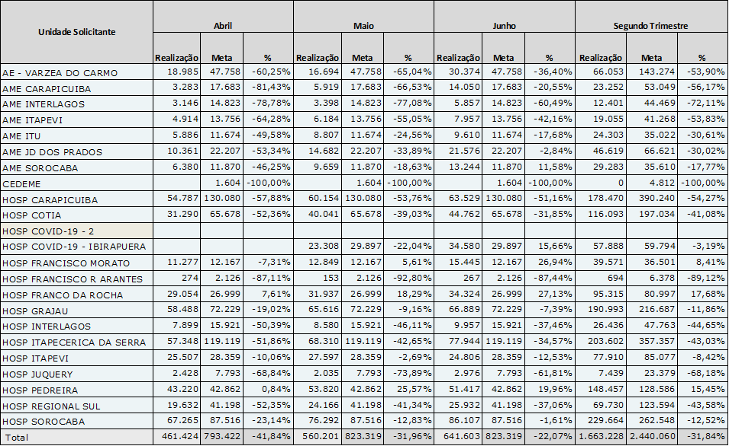
Resultados
Produção Quantitativa
Quadro 2 – Produção Estimada (Meta) e realizada no CEAC Sul, discriminada por unidade assistencial no período de abril a junho de 2020.
Os resultados obtidos no período abril a junho de 2020 sugerem a oportunidade de ajustar as metas para a produção estimada para cada unidade assistencial.
O Quadro 2 discrimina a produção do CEAC Sul em cada unidade pública incluída no escopo assistencial e conforme apresentado apresenta variações percentuais abaixo da meta em cada serviço.
Cumpre salientar que a AFIP/ CEAC SUL não tem qualquer interferência e governabilidade sobre a demanda de exames laboratoriais e apenas recebe o material coletado dos pacientes, ou colhe material de pacientes com exames solicitados pelas unidades hospitalares, sendo os hospitais e ambulatórios estaduais os responsáveis pelo controle da demanda desses exames.
Fonte: Secretaria de Estado da Saúde de São Paulo – Sistema Reglab ® 2020

Slide 11
Resultados
Produção Quantitativa
Quadro 3 – Produção Estimada (Meta) e realizada no CEAC Sul, discriminada por unidade assistencial no período de julho a setembro de 2020.
Os resultados obtidos no período de julho a setembro 2020 sugerem a oportunidade de ajustar as metas para a produção estimada para cada unidade assistencial.
O Quadro 3 discrimina a produção do CEAC Sul em cada unidade pública incluída no escopo assistencial e conforme apresentado apresenta variações percentuais abaixo da meta em cada serviço.
Cumpre salientar que a AFIP/ CEAC SUL não tem qualquer interferência e governabilidade sobre a demanda de exames laboratoriais e apenas recebe o material coletado dos pacientes, ou colhe material de pacientes com exames solicitados pelas unidades hospitalares, sendo os hospitais e ambulatórios estaduais os responsáveis pelo controle da demanda desses exames.
Fonte: Secretaria de Estado da Saúde de São Paulo – Sistema Reglab ® 2020

Slide 12
Resultados
Produção Quantitativa
Quadro 4 – Produção Estimada (Meta) e realizada no CEAC Sul, discriminada por unidade assistencial no período de outubro a dezembro de 2020.
Os resultados obtidos no período de outubro a dezembro 2020 sugerem a oportunidade de ajustar as metas para a produção estimada para cada unidade assistencial.
O Quadro 4 discrimina a produção do CEAC Sul em cada unidade pública incluída no escopo assistencial e conforme apresentado apresenta variações percentuais abaixo da meta em cada serviço.
Cumpre salientar que a AFIP/ CEAC SUL não tem qualquer interferência e governabilidade sobre a demanda de exames laboratoriais e apenas recebe o material coletado dos pacientes, ou colhe material de pacientes com exames solicitados pelas unidades hospitalares, sendo os hospitais e ambulatórios estaduais os responsáveis pelo controle da demanda desses exames.
Fonte: Secretaria de Estado da Saúde de São Paulo – Sistema Reglab ® 2020

Slide 13






Indicadores – Pesquisa de Satisfação
Serviço de Atenção ao Usuário – SAU
A AFIP utiliza o Serviço de Atenção ao Usuário (SAU) para atendimento aos serviços de saúde que lhe são referenciados. Nesses serviços, estruturados em cada unidade vinculada ao CEAC Sul como registros de reclamações, elogios ou sugestões por profissional específico, responsável por setor/unidade.
Abaixo a tabela 3 representa a quantidade de registros via Reglab como registros de reclamações, elogios ou sugestões.
qualidade do serviço
satisfação dos usuários
AVALIAÇÃO
UNIDADE
DE SAÚDE
+
+
+
PROFISSIONAIS
DE SAÚDE
Fonte: Secretaria de Estado da Saúde de São Paulo – Sistema Reglab ® 2020

Slide 14
Tempo de Atendimento Total (TAT) por unidade
Tempo de Atendimento Total (TAT) por unidade
A tabela 4 representa o indicador de exames liberados conforme intervalo de tempo definido em Contrato de Gestão e suas porcentagens, divididas de acordo com o perfil de exames – Ano 2020.
Fonte: Associação Fundo de Incentivo à Pesquisa – AFIP Sistema ARLAB

Slide 15

A estimativa financeira prevista no contrato de gestão n° 001.0500.000.034/2017, Termo de Aditamento 01/2020, para o Ano de 2020 foi de R$ 48.780.000,00
A Tabela 5 apresenta a relação de repasses mensais efetuados pela SES/SP para a AFIP-OSS durante o ano de 2020. O valor repassado foi de R$ 44.273.073,86 o repasse para o contrato de gestão para o Ano de 2020 -9,24% menor que o estimado.
Recursos Financeiros
Fonte: Secretaria de Estado da Saúde de São Paulo – Sistema Reglab ® 2020

Slide 16
A estimativa financeira prevista no contrato de gestão n° 001.0500.000.034/2017 Termo de Aditamento 03/2020, para o Ano de 2020 foi de R$ 659.357,70
A Tabela 6 apresenta a relação de repasses mensais efetuados pela SES/SP para a AFIP-OSS durante os meses de maio a outubro de 2020. O valor repassado foi de R$ 605.460,73 o repasse para o contrato de gestão para os seis meses de ficou -8,71 % ficou menor que o estimado.
Recursos Financeiros
Fonte: Secretaria de Estado da Saúde de São Paulo – Sistema Reglab ® 2020

Slide 17
Quadro 5– Demonstrativo de Fluxo de Caixa CEAC Sul – Anual 2020
Prestação de Contas
Fluxo de Caixa
A prestação de contas Financeira foi realizada através do Sistema de Gestão da Secretaria Estadual de Saúde. A Demonstração de Fluxo de Caixa de Janeiro a Dezembro de 2020 está representada no quadro 5.
www.gestao.saude.sp.gov.br. Acesso em 20/01/20201 16h26min

Slide 18
Quadro 6 – Demonstrativo Contábil CEAC Sul – Anual 2020
Prestação de Contas
Contábil
A prestação de Contas foi realizada por meio do Sistema de Gestão da Secretaria Estadual de Saúde e Demonstrativo Contábil Operacional de Janeiro a Dezembro de 2020 está representado no quadro 6.
www.gestao.saude.sp.gov.br. Acesso em 20/01/2021 – 16h28min

Slide 19
Obrigado!

